Slide 1
Wiskunde 2Tl
Hoofdstuk 4: Statistiek

Slide 2


Wiskunde leer je door:

Slide 3
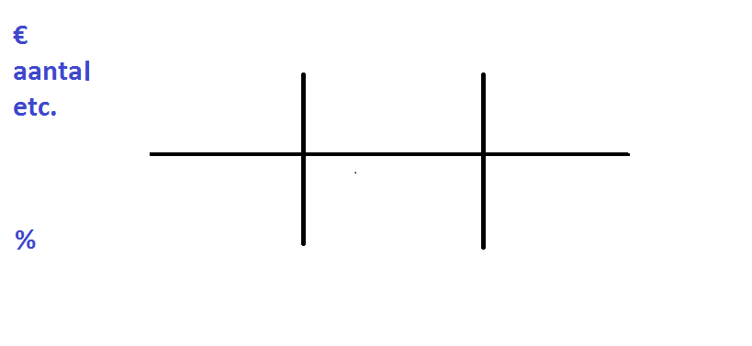
Oefenopgave 1
: 100
X 70
2.400
?
1.680
100
1
70
: 100
X 70
Iemand verdiende € 2400, wordt werkloos en krijgt nu nog maar 70% van zijn loon.

Slide 4
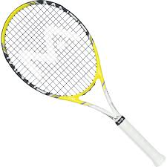
4.1 Voorbeeld
Racket kost €59,-.
Je krijgt €8,85 korting.
Hoeveel procent korting krijg je?

Slide 5
Met verhoudingstabel
: 59
X 8,85
59
1
8,85
100
15
?
: 59
X 8,85

Slide 6
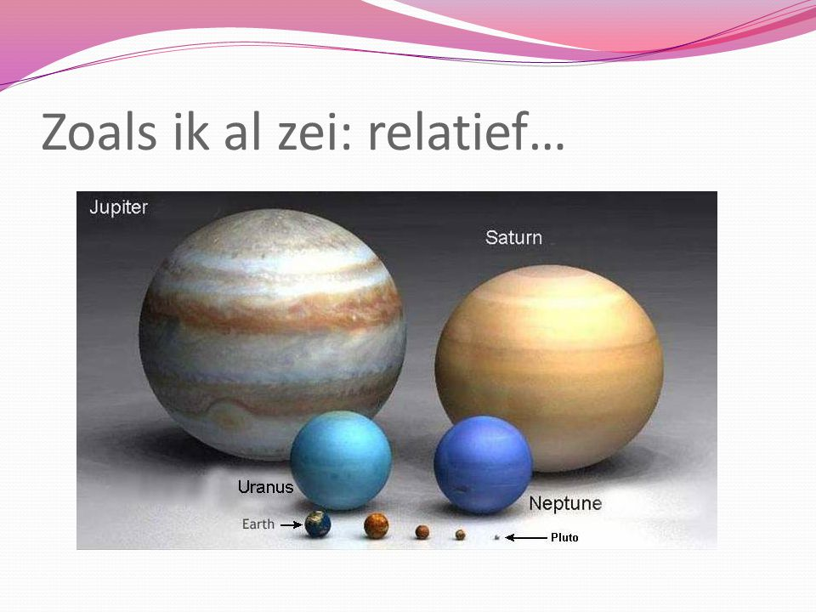
Absoluut en relatief
Vraag: is de Aarde groot?

Slide 7
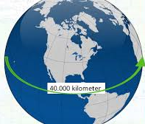
Absoluut en relatief
Omtrek van de Aarde is 40.000 km.
Absolute grootte is dus 40.000 km.
Is dat veel?

Slide 8
Absoluut en relatief
Relatief

Slide 9
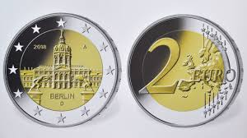
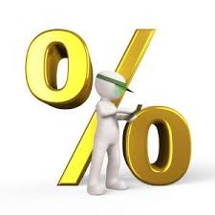
Absolute en relatieve toename
Toename in euro’s of aantallen: absolute toename.
Toename in procenten: relatieve toename of procentuele toename

Slide 10
4.1 Toename en Afname in procenten
Stappenplan:
Bereken het verschil tussen de oude en de nieuwe situatie.
Zet in verhoudingstabel de oude waarde en het verschil.
Bereken het percentage dat bij het verschil hoort.

Slide 11
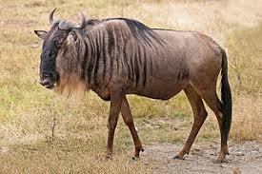
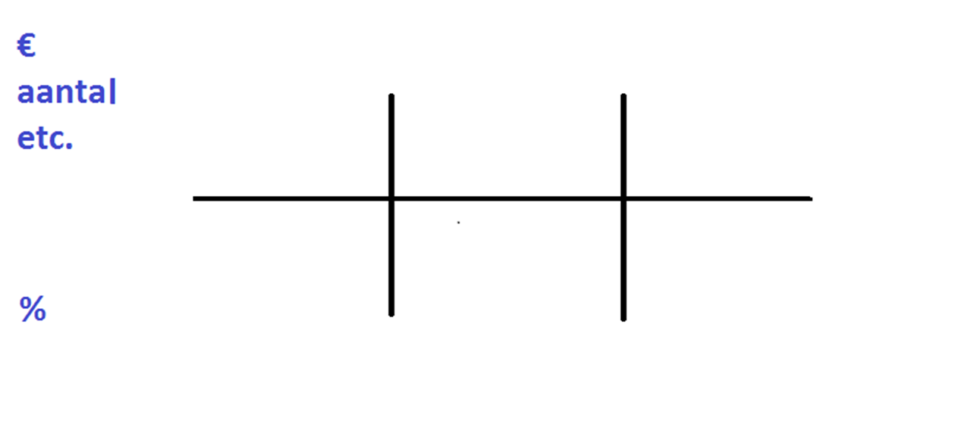
4.1 Toe- en afname in procenten
Aantal gnoes in Afrika was 16500. Nu nog maar 9100. De absolute afname is dus 16500 – 9100 = 7400.
ABSOLUTE AFNAME
16500
1
7400
100%
44,8%
RELATIEVE AFNAME
100 : 16.500 x 7.400

Slide 12
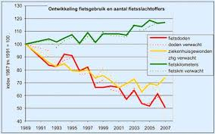
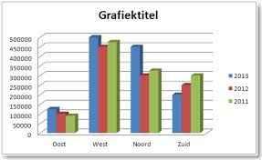
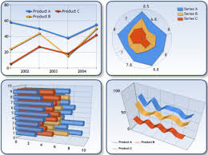
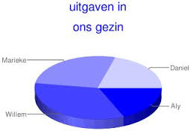
4.2 Beeld- en staafdiagram
Grafieken

Slide 13
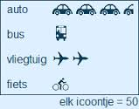
4.2 Beeld- en staafdiagram
Beelddiagram. Elk plaatje stelt een aantal voor.
Halve auto = 25 stuks

Slide 14
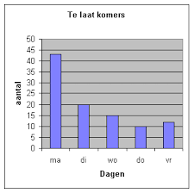
4.2 Beeld- en staafdiagram
Staafdiagram. Sneller en nauwkeuriger.

Slide 15
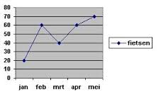
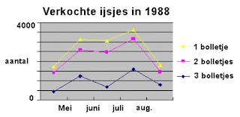
4.3 Lijndiagram
Lijndiagram
Laat verandering zien
Horizontale as = tijd
Legenda

Slide 16
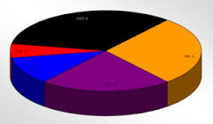
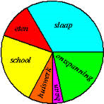
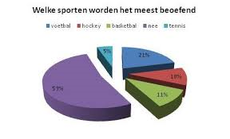
4.3 Cirkeldiagram
Diagram in de vorm van een ‘taart’.

Slide 17
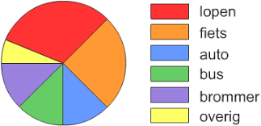
4.3 Cirkeldiagram
Diagram in de vorm van een ‘taart’.
Alle gegevens samen: 100%
Alle gegevens samen: 360 graden.

Slide 18
4.3 Cirkeldiagram
In een stadje wonen 2100 gezinnen die huisdieren hebben.
Katten: 1036
Honden: 476
Vogels: 280
Vissen: 210
Anders: 98
Maak een cirkeldiagram voor deze gegevens.

Slide 19
4.3 cirkeldiagram
Gebruik een tabel als hulpmiddel
Katten | Honden | Vogels | Vissen | Anders | Totaal
1036 | 476 | 280 | 210 | 98 | 2100
 |  |  |  |  | 100%
 |  |  |  |  | 360º
aantallen
procenten
graden

Slide 20
4.3 cirkeldiagram
Stap 1: Bereken de percentages. Verhoudingstabel
Katten | Honden | Vogels | Vissen | Anders | Totaal
1036 | 476 | 280 | 210 | 98 | 2100
 |  |  |  |  | 100%
Katten | Honden | Vogels | Vissen | Anders | Totaal
1036 | 476 | 280 | 210 | 98 | 2100
49,3% | 22,7% | 13,3% | 10,0% | 4,7% | 100%

Slide 21
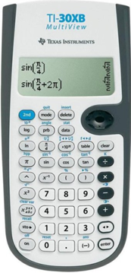
4.3 cirkeldiagram
Stap 2: Bereken de hoeken.
Hoek = percentage x 3,6.
Katten | Honden | Vogels | Vissen | Anders | Totaal
1036 | 476 | 280 | 210 | 98 | 2100
49,3% | 22,7% | 13,3% | 10,0% | 4,7% | 100%
 |  |  |  |  | 360 graden
X 3,6
Katten | Honden | Vogels | Vissen | Anders | Totaal
1036 | 476 | 280 | 210 | 98 | 2100
49,3% | 22,7% | 13,3% | 10,0% | 4,7% | 100%
178 | 82 | 48 | 36 | 17 | 360 graden

Slide 22
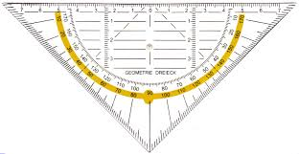
4.3 cirkeldiagram
Stap 3: Teken de cirkeldiagram.
Cirkel
Straal
1e hoek, 2e hoek…
Legenda

Slide 23
4.3 cirkeldiagram
Stap 3: Teken de cirkeldiagram.
Cirkel
Straal

Slide 24
4.3 cirkeldiagram
Stap 3: Teken de cirkeldiagram.
Cirkel
Straal
1e hoek,

Slide 25
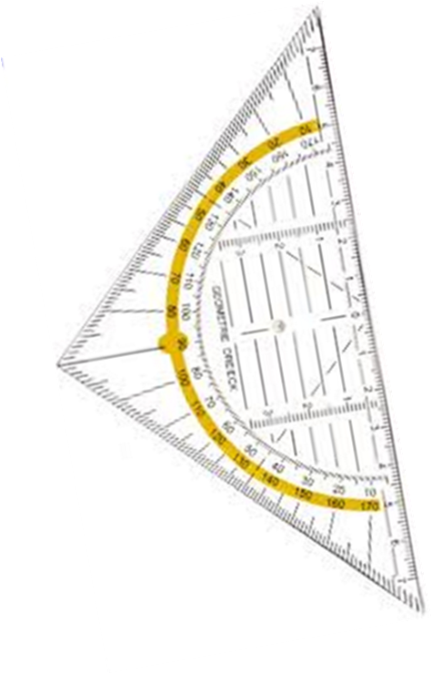
4.3 cirkeldiagram
Stap 3: Teken de cirkeldiagram.
Cirkel
Straal
1e hoek, 2e hoek

Slide 26
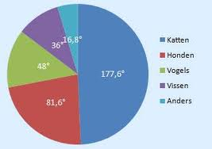
4.3 cirkeldiagram
Huisdieren in ons dorp

Slide 27
4.3 cirkeldiagram
Stap 1: Bereken de percentages. Verhoudingstabel
Stap 2: Bereken de hoeken.
Vermenigvuldig de percentages met 3,6.
Stap 3: Teken de cirkeldiagram.
Cirkel
Straal
1e hoek, 2e hoek…
Legenda

Slide 28

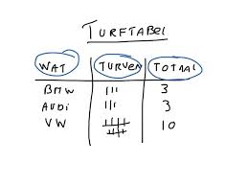
4.4 turftabel en histogram
Turven
De 5e turf is een streep door de eerste 4.

Slide 29
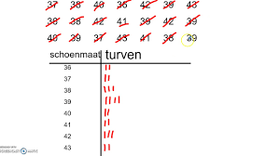
Turftabel
Voor elke keer dat iets voorkomt zet je een turfje in de turftabel.
Als dat gedaan is, tel je de turven op en noteer je dat in kolom Frequentie.
Frequentie
2
2
3
4
4
4
3
2

Slide 30
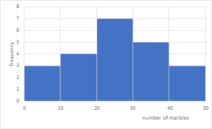
Frequentietabel en histogram
Laat de turven weg. Frequentietabel.
Daarna een histogram (staaftabel met staven aan elkaar).
Frequentie
2
2
3
4
4
4
3
2

Slide 31
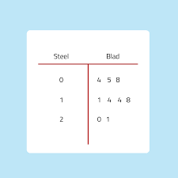
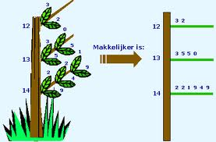
4.4 steelblad diagram
Gegevens overzichtelijk

Slide 32
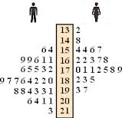
4.4 steelblad diagram
Dubbel steel-bladdiagram
Hoeveel jongens zijn er langer dan 2,00 meter?
En hoeveel meisjes kleiner dan 1,60m?

Slide 33
4.5 Centrummaten
Gemiddelde
Eindcijfer = Som alle cijfers WIS / aantal proefwerken
Bijvoorbeeld: 6,2 en 8,2 en 7,5.
6,2 + 8,2 + 7,5 = 21,9 : 3 = 7,3

Slide 34
4.5 Centrummaten
Gewogen gemiddelde
Cijfers AK:
PW 8,1 (2x), PO 5,1 (1x), PWW 6,1 (3x).
8,1 + 8,1 + 5,1 + 6,1 + 6,1 + 6,1 = 39,6
39,6 : 6 = 6,6

Slide 35
4.5 Centrummaten
Gewogen gemiddelde
Cijfers EC: PW 7,3, PO 6,2 en PW 7,1
PW telt 2x , en PO 1x
7,3 x2 = 14,6
7,1 x2 = 14,2
6,2 x1 = 6,2
-----
35,0
35,0 : 5 = 7,0

Slide 36


4.5 Centrummaten
Mediaan
Het middelste getal óf
Het gemiddelde van de middelste 2 getallen

Slide 37
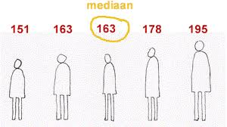
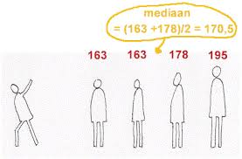
Mediaan
Oneven aantal getallen
Even aantal getallen

Slide 38
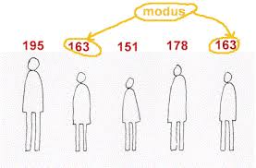
4.5 centrummaten
Modus
Het getal dat het meeste voorkomt
Bij 2 getallen even vaak : Géén modus

